Slide 1
ДЕВИЗ УРОКА:
КАЖДЫЙ ДЕНЬ ЖИЗНИ
ПРИБАВЛЯЕТ ЧАСТИЦУ МУДРОСТИ

Slide 2
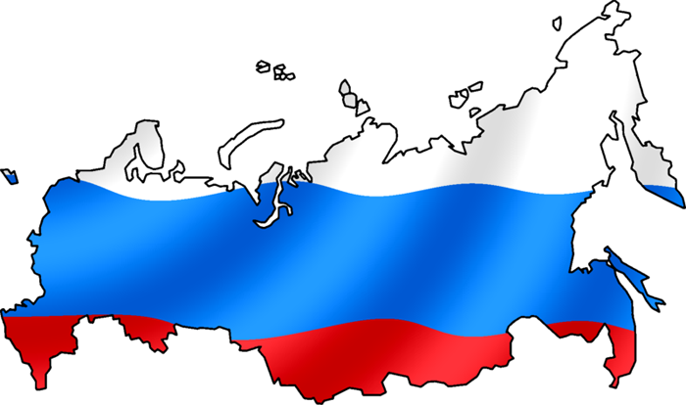
Закончи предложение.
Моя Родина -
Россия.

Slide 3
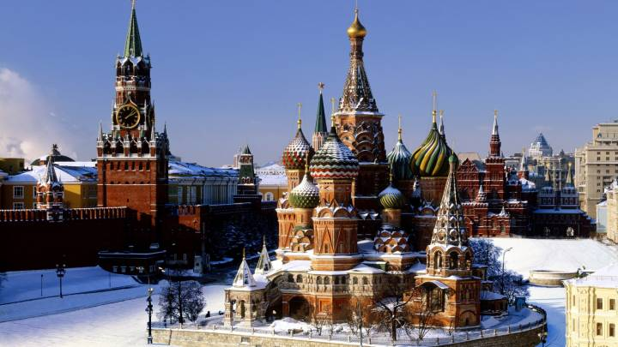
Москва

Slide 4
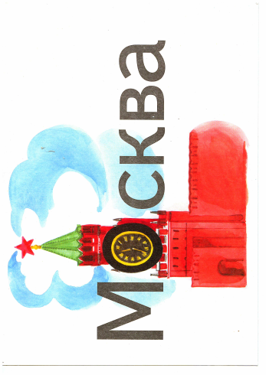
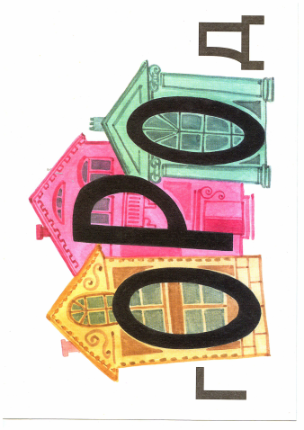
Составьте предложение.
… - главный … России.

Slide 5
Тема урока: «Имена собственные. Написание названий стран, городов, деревень, улиц, рек».

Slide 6

Названия стран, городов, деревень, улиц, площадей, рек пишутся с большой буквы.
Это имена собственные.

Slide 7

Физкультминутка!

Slide 8
Спишите текст.
Исправьте ошибки.
В москве много улиц, переулков, площадей. Все знают красную площадь и тверскую улицу.

Slide 9
В Москве много улиц, переулков, площадей. Все знают Красную площадь и Тверскую улицу.

Slide 10


Электронная физминутка для глаз.
«Посмотри вокруг»

Slide 11


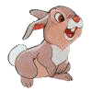
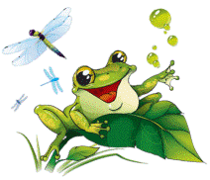

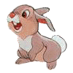



Slide 12

Работа по учебнику.
Стр.60 упр.102

Slide 13

Спасибо за урок!
Молодцы!

